Slide 1

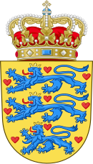
Дания
герб флаг
Источники

Slide 2
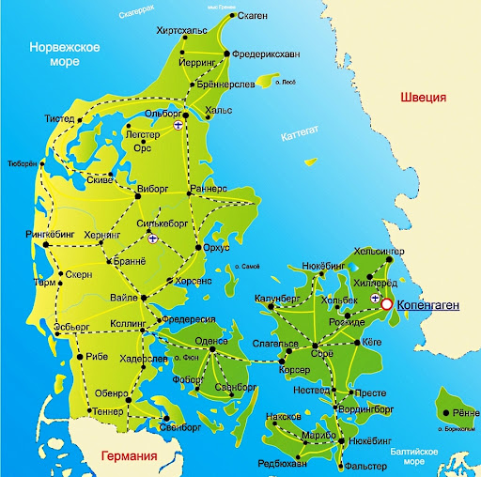
Карта и данные
Население: 5 855 432 (от 2019 г.)
Правление: конст. монархия
Столица: Копенгаген
Король: Фредерик X
Площадь: 43 094 км²

Slide 3
Карта и данные
Население: 5 855 432 (от 2019 г.)
Правление: конст. монархия
Столица: Копенгаген
Король: Фредерик X
Площадь: 43 094 км²
Король или королева не имеют всей власти, они не все могут решать в государстве. У них есть ограничения.

Slide 4
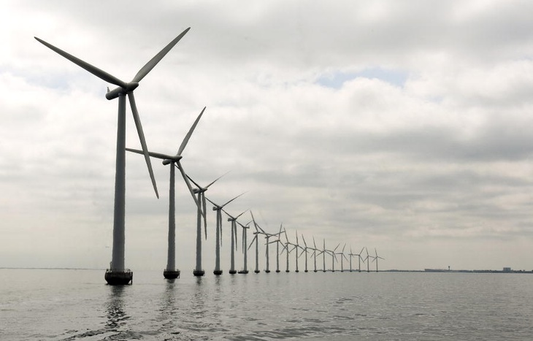
Промышленность
Больше всего Дания развита в ветровой энергии (здесь она играет роль мировой лидер). В этой стране много электроэнергии, которую делают из нефти и газа, но также используют солнце.
В Дании делают много металла и машин. Дания строит корабли, делает сельхозтехнику и медицинское оборудование. Например, в Копенгагене, Оденсе и Орхусе очень много заводов, где делают разные вещи.

Slide 5
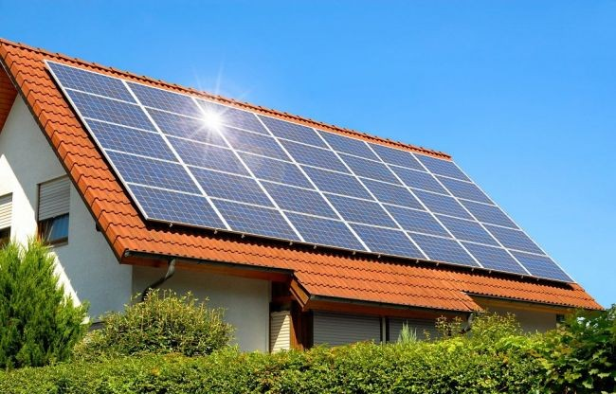
Промышленность
Больше всего Дания развита в ветровой энергии (здесь она играет роль мировой лидер). В этой стране много электроэнергии, которую делают из нефти и газа, но также используют солнце.
В Дании делают много металла и машин. Дания строит корабли, делает сельхозтехнику и медицинское оборудование. Например, в Копенгагене, Оденсе и Орхусе очень много заводов, где делают разные вещи.

Slide 6
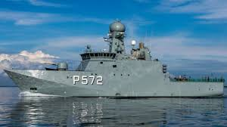
Промышленность
Больше всего Дания развита в ветровой энергии (здесь она играет роль мировой лидер). В этой стране много электроэнергии, которую делают из нефти и газа, но также используют солнце.
В Дании делают много металла и машин. Дания строит корабли, делает сельхозтехнику и медицинское оборудование. Например, в Копенгагене, Оденсе и Орхусе очень много заводов, где делают разные вещи.

Slide 7
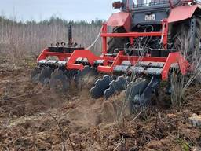
Промышленность
Больше всего Дания развита в ветровой энергии (здесь она играет роль мировой лидер). В этой стране много электроэнергии, которую делают из нефти и газа, но также используют солнце.
В Дании делают много металла и машин. Дания строит корабли, делает сельхозтехнику и медицинское оборудование. Например, в Копенгагене, Оденсе и Орхусе очень много заводов, где делают разные вещи.

Slide 8
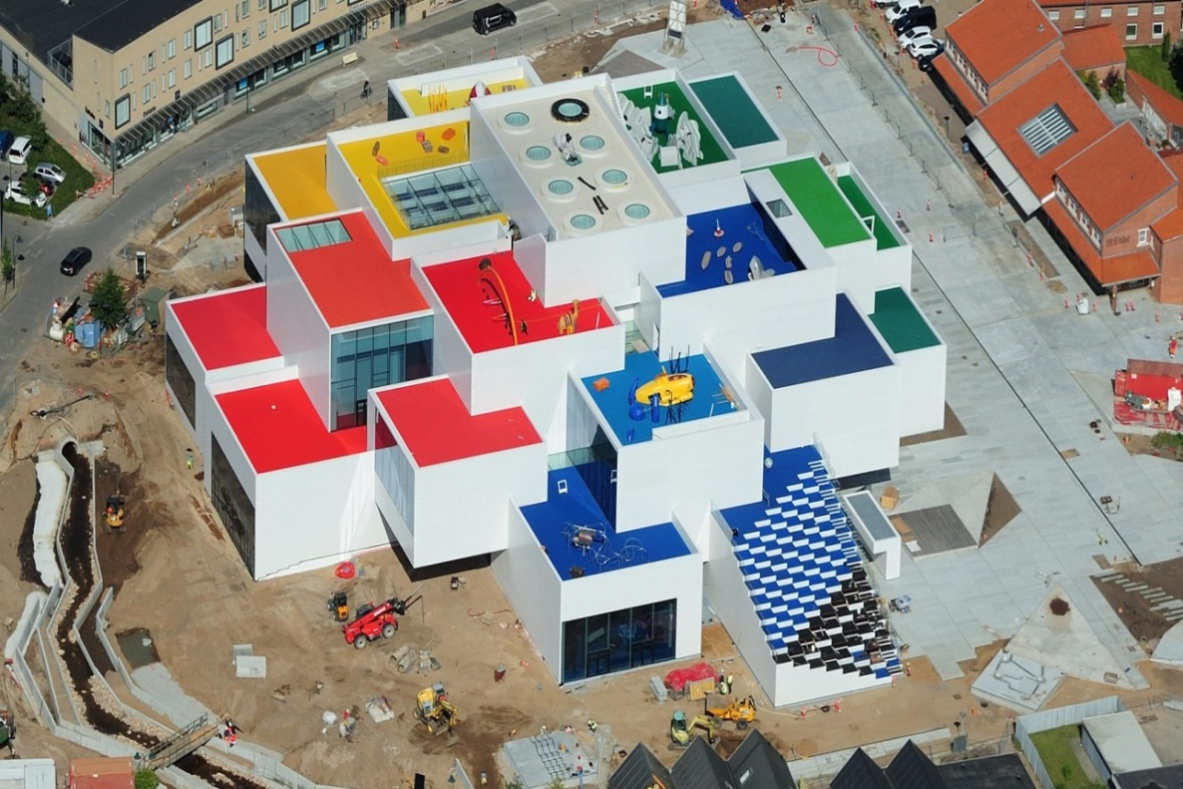
Промышленность
Больше всего Дания развита в ветровой энергии (здесь она играет роль мировой лидер). В этой стране много электроэнергии, которую делают из нефти и газа, но также используют солнце.
В Дании делают много металла и машин. Дания строит корабли, делает сельхозтехнику и медицинское оборудование. Например, в Копенгагене, Оденсе и Орхусе очень много заводов, где делают разные вещи.

Slide 9
Достопримечательности

Slide 10
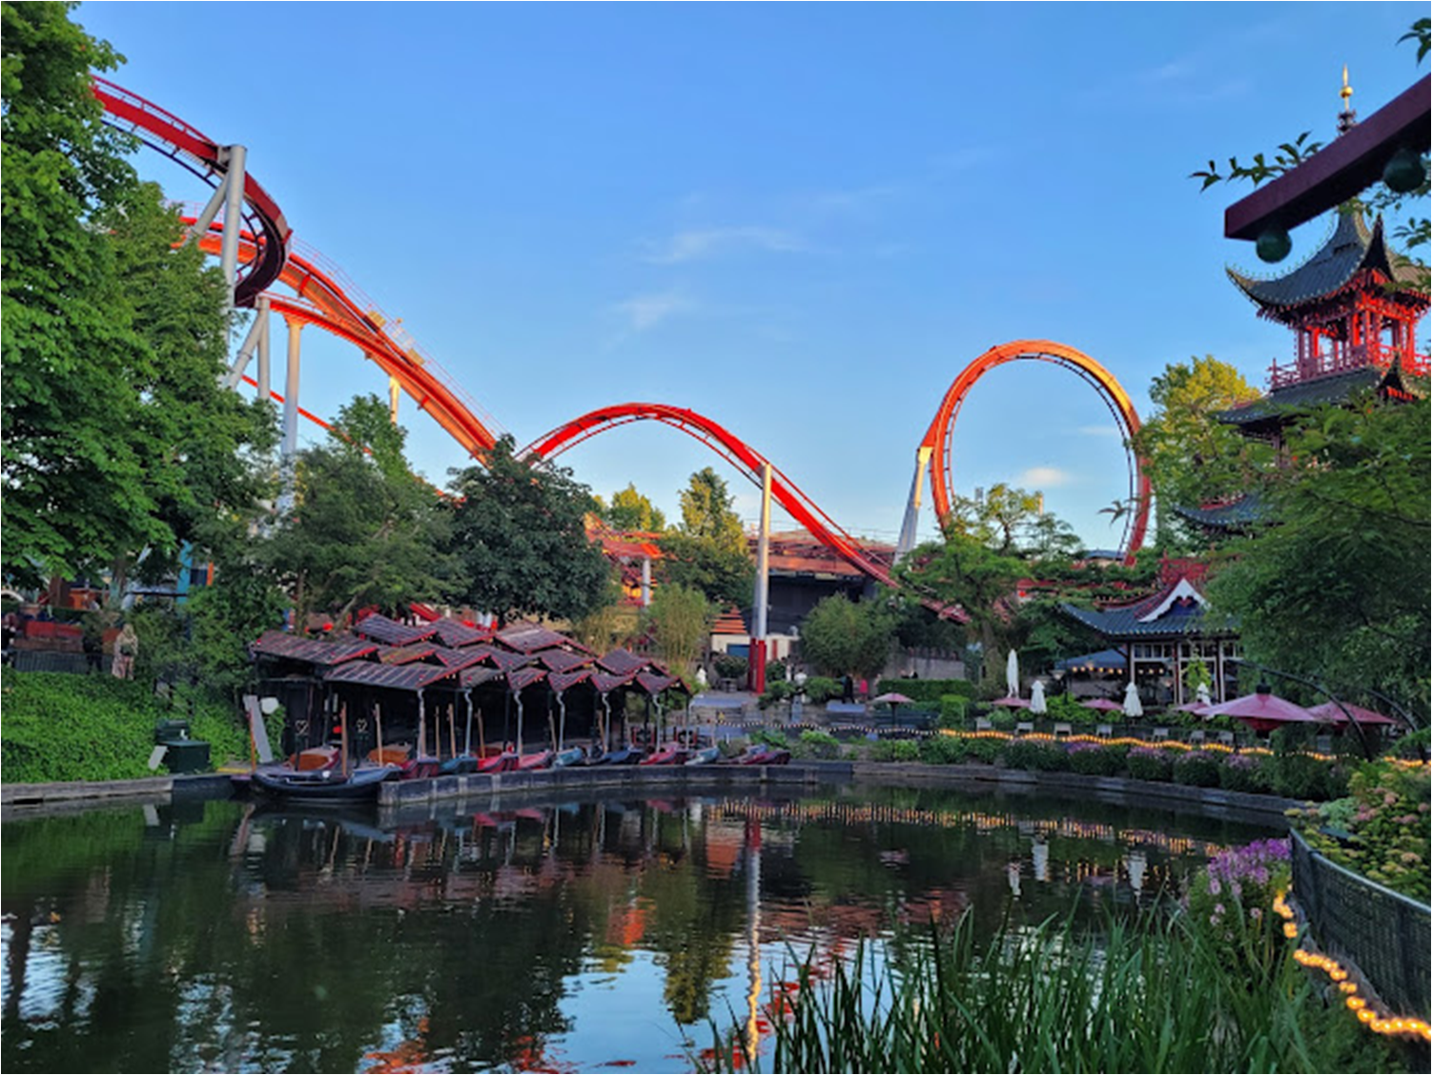
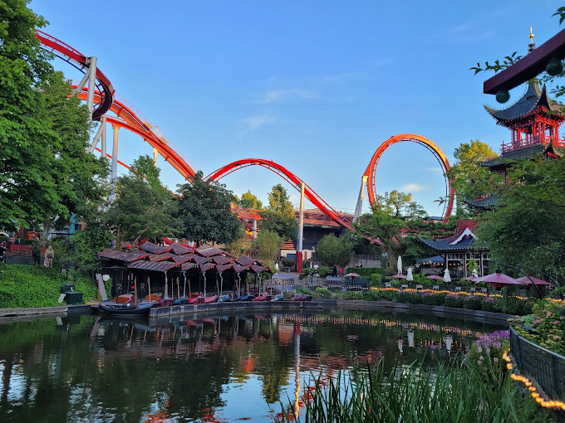

Slide 11
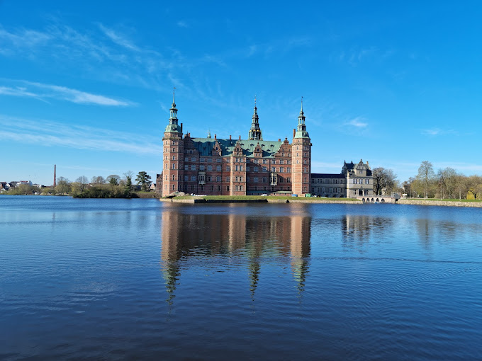

Slide 12
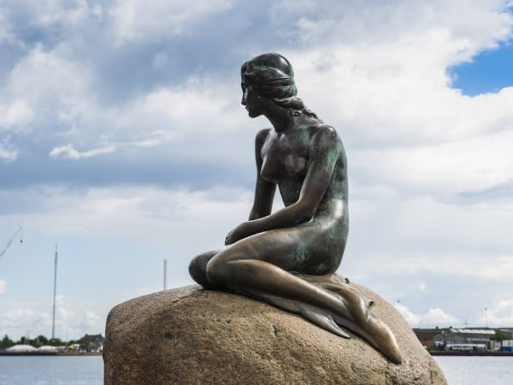

Slide 13
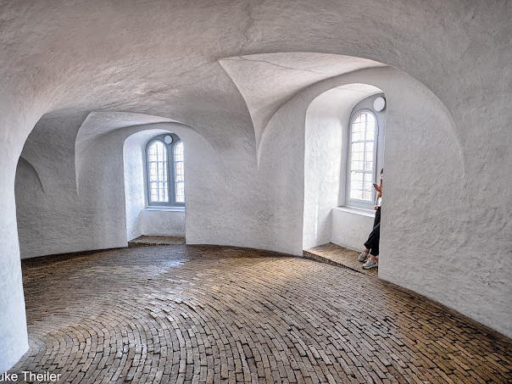

Slide 14
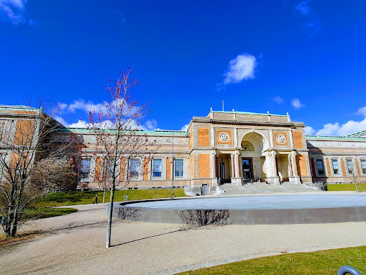

Slide 15
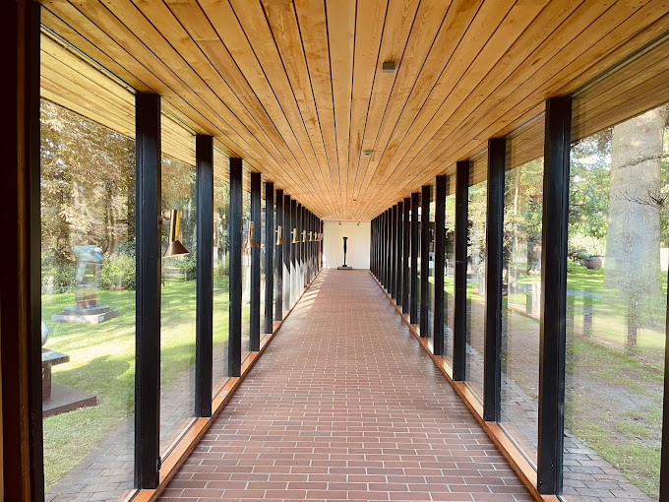

Slide 16
Парк Ти́воли
В парке Тиволи все мечты сбываются! Это огромный парк, где полно развлечений: карусели, высокое колесо обозрения, американские горки и даже дом страха с привидениями и монстрами! А если захочется отдохнуть, можно прогуляться по красивым садам и насладиться цветами. Всегда весело и интересно!

Slide 17
Фредериксборг
Теперь поговорим о Фредериксборге! Это как волшебный замок прямо из сказки, где каждый камень имеет свою историю. Замок такой огромный, что в нём можно заблудиться, как в лабиринте! Внутри замка есть комнаты, украшенные как в детских мечтах: с ковровыми дорожками, золотыми рамами и огромными каминами, где можно согреться в холодные дни.
Но самое удивительное в замке - это его сады! Они просто волшебные, полные цветов и фонтанов. Там можно побегать за бабочками или даже сделать пикник на зелёной траве. А ещё там есть озеро, где можно поплавать на лодке и понаблюдать за уточками.

Slide 18
Русалочка
Это памятник в Дании, который выглядит как прекрасная девушка с рыбьим хвостом, точно как героиня из сказки. Она стоит на камне у моря и смотрит вдаль, словно ждет своего принца. Можно подойти поближе и даже сделать фотографию с этой прекрасной сказочной девушкой.
Этот памятник привлекает множество туристов, которые хотят почувствовать волшебство сказки и познакомиться с героиней из их детства. Ведь кто-то может сказать, что видел настоящую Русалочку!

Slide 19
Благодарю всех за внимание!

Slide 20

Источники
Большинство информации взято из Википедии – https://ru.wikipedia.org/
Все картинки из презентации взяты из Google – https://google.com/
Описание памятников и промышленности написано с помощью ChatGPT-4 – https://chat.caifree.com/

